Slide 1
ГОСУДАРСТВЕННЫЕ ГРАНИЦЫ РОССИИ. ТИПЫ И ВИДЫ РОССИЙСКИХ ГРАНИЦ.
8 класс
Учитель географии: Кулагина С.А.

Slide 2
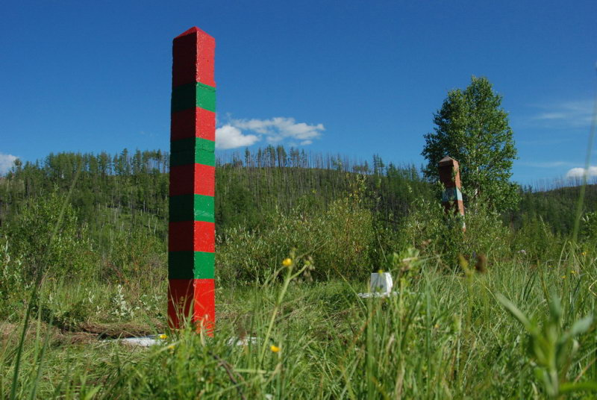

Slide 5
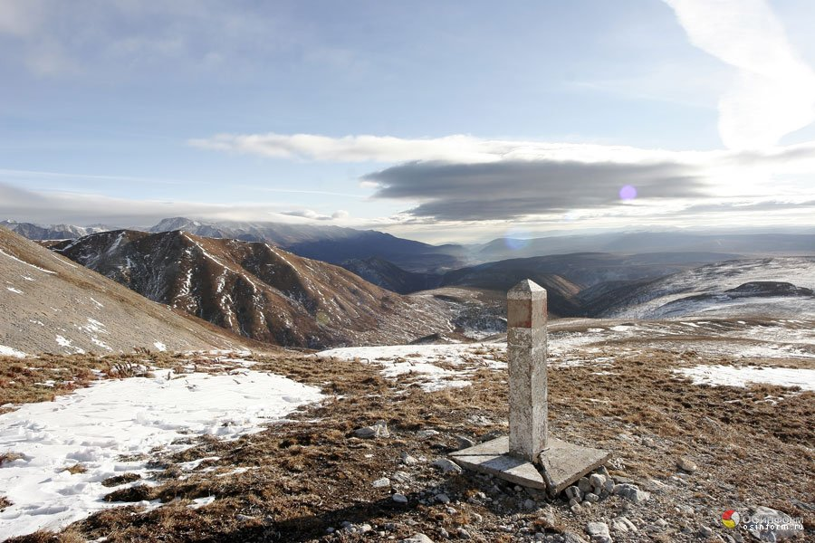
Дайте определения типам границ, используя текст учебника (п. 7):
Контактные;
Интеграционные;
Прозрачные;
Барьерные;
Конфликтные;
Легитимные;
Условные.

